Slide 1

老师，您好！
在昨天与今天之间铺设大道，在现实和理想之间架起金桥。啊，教师的事业多么崇高！古今中外，哪个人的成长不浸透着教师的心血！地北天南，哪一项创造不蕴含着教师的辛劳！每当看到时代在飞速地前进，我心中就涌起感情的波涛：老师，您好！
用真理和智慧把人才塑造，春晖和朝霞在心灵闪耀。 啊，教师的事业多么美好！笔尖飞舞，那是春蚕悄悄地编织理想的丝线；笑语盈盈，那是甘露轻轻地洒向茁壮的新苗。每当看到鲜花在幸福地开放，我就情不自禁地衷心祝愿：老师，您好！

Slide 2
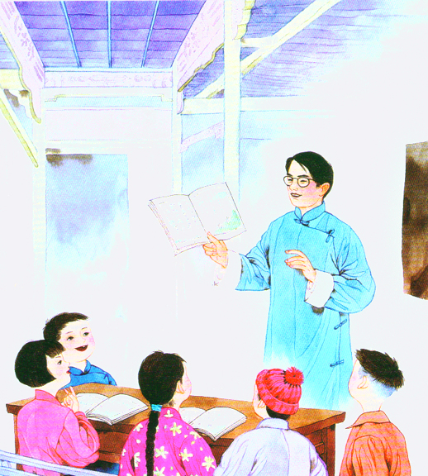
师恩难忘
苏教版语文第九册

Slide 3
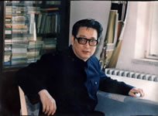
作者简介
刘绍棠:（１９３６－１９７７）中国作家.北京通县（今通州区）人。１９５５年入北京大学学习。１９５６ 年在团中央工作。１９５６年回乡从事专业创作。曾任中国作协理事。中国时代即开始文学创作。写有《青枝绿叶》《运河的浆声》、《瓜棚柳巷》、《蒲柳人家》、《京门脸子》等许多小说、散文。作品以家乡农村为生活题材，格调清新，语言纯朴，乡土气息浓郁。
名
人
殿
堂

Slide 4

初读课文
1、带着“是一件什么事使作者难以忘记老师的恩情的”这一问题自读课文。读文时字字入目，读准字音。
2、通过查字典或联系上下文理解词语:
姥姥 念叨 戛然而止 引人入胜
身临其境 娓娓动听 十年树木百年树人

Slide 5
姥炊歇叨恍
醒滋杖捅拄

Slide 6
lǎo chuī xiē dāo huǎnɡ
姥姥 炊烟 歇脚 念叨 恍如
xǐnɡ zī zhǔ ɡuǎi tǒnɡ
惊醒 滋润 拄着拐杖 捅了我一下
huì
教诲
zhēnɡ正月
正
zhènɡ正好
娓娓动听 身临其境 引人入胜 戛jiá然而止

Slide 7
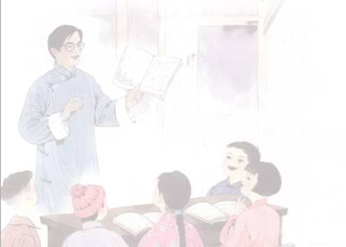
初读课文，思考：
本文写了一件什么事？
作者小学一年级时的一位老师在讲课文时编了一个生动有趣的故事，且四年都是如此 。
课文中哪句话概括了插图的意思 ？
“他先把这首诗念一遍，又连起来讲一遍，然后，编出一段故事，娓娓动听地讲起来 。”

Slide 8
初读课文，思考：
用提取中心段的方式给课文分层。课文哪几自然段是讲田老师怎样上课的？
第一段(1-2自然段):“我”到邻近的一所乡村小学读书。
第二段(3-7自然段):教语文的田老师在讲课文一个生动有趣的故事，且4年都是如此。
第三段(第8-9自然段):“我”不忘老师的教诲之恩。

Slide 9
一、学习课文第一部分
从哪个词可以看出作者是在回忆往事的？
那年
这个小学设在一座庙内，只有一位老师，教四个年级。当时学生少，四个年级才一个班。老师姓田，17岁就开始教书了。他口才、文笔都很好。
思考：这一段流露了作者怎样的思想感情？在书上画一画写一写。
“口才”说话的才能。“文笔”文章用词造句的风格和技巧，即写作的才能

Slide 10
二、学习课文第二部分
开学第一天，田老师是怎样上课的？
田老师先给二年级和四年级同学上课，叫三年级学兄把着一年级学弟的手描红。他再给一年级上课。
他为学生讲了一个什么故事？他是怎么讲这个故事的？
他先把这首诗念一遍，又连起来讲一遍，然后，编出一段故事，娓娓动听地讲起来。
“娓娓动听”——形容田老师说得生动，使人爱听
故事与小诗有什么关系？对于刚人学的孩子来说，这故事有意思吗？

Slide 11
从哪儿看出“我”听得“入了迷”？
亲自来到某种境地，受到某种感受。
“我听得入了迷，恍如身临其境。田老师的声音戛然而止，我却仍在发呆。”
形容声音突然停止。
说一说插图的内容。想一想：从田老师的故事中，“我”得到了些什么呢？
快乐、知识、道理、听课的享受、生活的美……

Slide 12

在“我”的心中，田老师的故事好像是 。
我在田老师那儿学习四年，听了上千个故事，这些故事有如春雨点点，滋润着我。
说话：
如果说一个故事让我获得了一份知识，那么上千个故事我就获得了上千份知识。
如果说一个故事让我懂得了一个道理，那么 。
如果说 。
如果说 。

Slide 13
老师的故事是春雨。随风潜入夜，润物细无声。老师的教育就像这春雨，悄无声息，飘进我的心田。再来读读。
我在田老师那儿学习四年，听了上千个故事，这些故事有如春雨点点，滋润着我。
在密密春雨中，知识的种子在发芽，在长叶，感受到了吗？一起读。

Slide 14
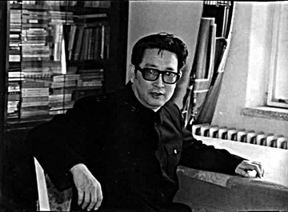
在田老师的故事中，“我”慢慢地长大，可田老师给“我”的仅仅是这些吗？
刘绍棠，幼年成才，13岁开始发表作品，20岁成为中国作家协会最年轻的会员，被誉为中国文坛的“神童作家”。长篇小说《京门脸子》获北京优秀长篇小说奖。《敬柳亭说书》获首届中国大众文学奖。《蒲柳人家》获全国优秀中篇小说奖。多部中、短篇小说被译成英、法、德、俄、日、西班牙、泰国、 孟加拉、阿尔巴尼亚文出版。1991 年获国务院颁发的“为我国文化艺术 事业做出突出贡献”的专家证书。曾 任中国作家协会副主席。
你想说些什么？

Slide 15
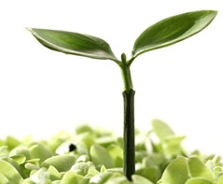
刘绍棠给自己的这篇文章原来取什么题目？是什么意思？
想起田老师，想起田老师的故事，那是感激、是幸福，更是四十年来不能忘记的田老师的教诲之恩！你能再读读这句话吗？
我在田老师那儿学习四年，听了上千个故事，这些故事有如春雨点点，滋润着我。

Slide 16
三、学习课文第三部分
四十年后，我回到了家乡，在村边遇到了老师，望着白发苍苍，恩重如山的老师，我会做些什么，说些什么，想些什么呢？读读课文的八九自然段。
此时的“我”已是快五十岁的人了，而且已经是个大作家了，为什么还行小学生一样的礼？
一日为师，终身为父！田老师对“我”的教诲之恩“我”永远记在心中，“我”永远尊敬老师。
课文最后一段与课题有什么关系？
互相照应，点题

Slide 17
总结课文，思考：
本文写了一件什么事？
作者上小学时的一位老师在讲课文时总是把课文编了生动有趣的故事，正是这些故事如春雨滋润着作者，使他走上了文学创作的道路。
本文写作特点
作者选取生活中的典型事例，融入自己的真情实感。

Slide 18

赞美老师的名言
学而不厌，诲人不倦。——孔子
春蚕到死丝方尽，蜡炬成灰泪始干。——唐李商隐《无题》
落红不是无情物，化作春泥更护花。——清龚自珍《已亥杂诗》
采得百花成蜜后，为谁辛苦为谁甜。——唐罗隐《蜂》
一日为师，终身为父。——元关汉卿

Slide 19
练习，填写适当的成语：
1、读了《九寨沟》我仿佛（ ），陶醉在奇山秀水之中了。
2、演奏会上，音乐（ ），听众一片茫然，不知发生了什么事。
3、奶奶摇着蒲扇，（ ）地给我讲起了《牛郎织女》的故事。
4、田老师将小诗编成（ ）的故事，事隔多年，我仍然（ ）。
5、“（ ），（ ）” 是说培养人才不容易，也是长久之计。
6、形容口才好，说起话来吸引人的成语有：
滔滔不绝、妙语连珠、出口成章、口若悬河 。
7、形容人知识丰富，才学出众的成语有：
才华横溢、学富五车、妙笔生花、见多识广、博学多才。
身临其境
戛然而止
娓娓动听
引人入胜
记忆犹新
十年树木 百年树人

